Slide 1
시큐업세미나(Security IQ UP) 2022 운영안
일시: 2022년 10월 4일(화) 13:00~17:10
장소: 코엑스 컨퍼런스 E홀
2022.07.07
Ver 1.0

Slide 2
01
행사 개요

Slide 3
시큐업세미나(Security IQ UP) 2022 운영기획안
행사 개요
행 사 명
시큐업 세미나 2022 : 디지털 인증의 현재와 미래
일 시
2022년 10월 4일(화), 13:00~17:10
장 소
코엑스 컨퍼런스 E5, E6
주 최
한국디지털인증협회
주 관
라온화이트햇
전시부스
4개의 부스 (ADI&DTX, 옴니원 통합인증 서비스, mDL, 네이버)
세션 구성
키노트 & 세션 발표
타겟 인원
금융기관 / 공공기관 보안 및 IT 기획 담당자 250~300명
초 청
Invitation eDM / 보도자료 배포 / GDN

Slide 4
시큐업세미나(Security IQ UP) 2022 운영기획안
행사 개요
아젠다(안)
세션 발표 확정
세션 확정&부스 참가
시간 | 내용 |  |  | 발표자
13:00~14:00 | 등록 및 전시 부스 시연 관람
14:00~14:10 | 오프닝 : 디지털인증의 현재와 미래 – 디지털인증협회장
14:10~14:30 | Privacy Preserving Accountable Digital Identity (ADI) |  |  | ADI Association / Ramesh
14:30~14:50 | '모바일 운전면허증' 신분증의 패러다임을 바꾸다 |  |  | 행정안전부 / 이상민 과장
14:50~15:10 | 인증 서비스의 새로운 기준, OmniOne 통합인증서비스 |  |  | 라온화이트햇 / 김태진 전무
15:10~15:40 | Coffee Break / 전시 부스 시연 관람
 | Track A |  | Track B
15:40~16:00 | OmniOne NFT Market Place | 라온시큐어 박현우 상무 | '전자서명인증사업자'를 통한 인증 중계의 방향 |  | KISA
16:00~16:20 | MZ세대를 겨냥한 'e-병무지갑' 서비스 | 병무청 백상현 서기관 | 본인확인,간편인증 이제는 토스 인증서 하나로 본인인증 |  | Toss 박승익 실장
16:20~16:40 | DTX : New framework for Enterprise Partner Identity | Digital Trust 김창수 전무 | 디지털 인증을 활용한 안전하고 편리한 모두의 전자지갑 |  | NH농협상호금융 정재헌 부장
16:40~17:00 | 블록체인 인증과 미래 교육 서비스 | 중앙대학교 장항배 교수 | 네이버와 함께 하는 디지털 트랜스포메이션 |  | 네이버 최욱동 리더
17:00~17:10 | 경품추첨 및 Closing

Slide 5
시큐업세미나(Security IQ UP) 2022 운영기획안
행사 개요
예상비용(안)
(VAT 포함)
분류 | 항목 | 수량 | 단가(원) | 총액(원) | 비고
장소 | 코엑스 E5~8 & 로비 | - | 8,987,000 | 8,987,000 | 빔프로젝터, 마이크, 이동식 무대 포함
에이전시 | 음향, 영상촬영 , 세미나장 셋팅 | - | 20,000,000 | 20,000,000 | 에이전시 미팅(견적 협의)
이벤트 | 인형뽑기 기계(2인용) 대여 | 1 | 330,000 | 330,000 | 코인인식기 설치, 운송설치 비용 포함
Food | 커피 케이터링 | 300 | 2500 | 750,000
세션 | 강사비 | 10 | 200,000 | 2,000,000
광고/홍보 | GDN | - | 2,000,000 | 2,000,000 | 구글 배너광고 or 매체 광고
설문/퀴즈폼 | 타입폼 | - | 127,000 | 127,000 | 타입폼 99달러(Business plan 이용)
경품 (슬라이드 19 참고) | 얼리버드 이벤트 경품 | - | 410,000 | 410,000 | *확정
 | 현장 추첨 이벤트 경품 | - | 874,000 | 874,000 | *확정 - 네이버 전시부스 참가비로 경품비용 지출
기타 | 예비비 | - | 1,000,000 | 1,000,000 | 행사진행을 위한 예비비
 |  | 예상 비용 |  | 37,330,500
 | 시큐업 예산 |  |  | 33,000,000
 | 시큐업 예산 - 예상 비용 |  |  | (-3,478,000)

Slide 6
02
행사 운영방안

Slide 7
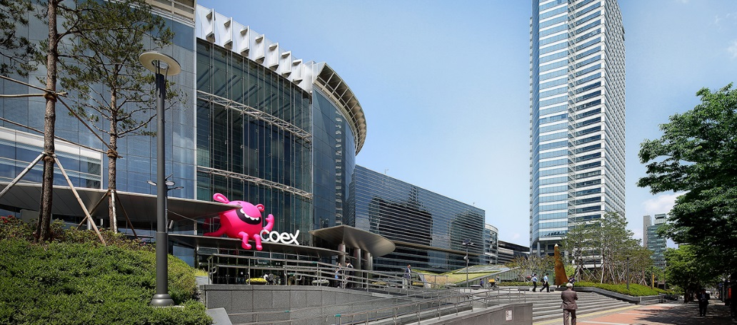
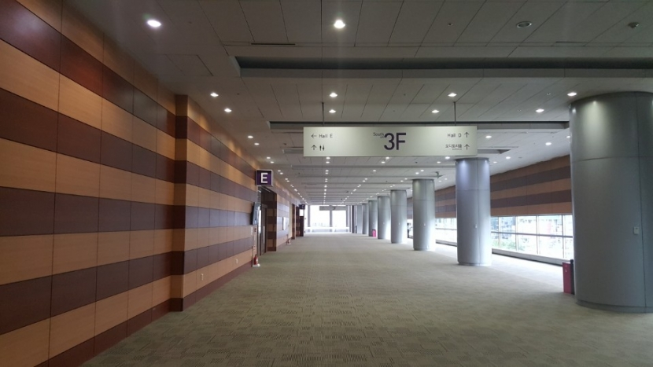
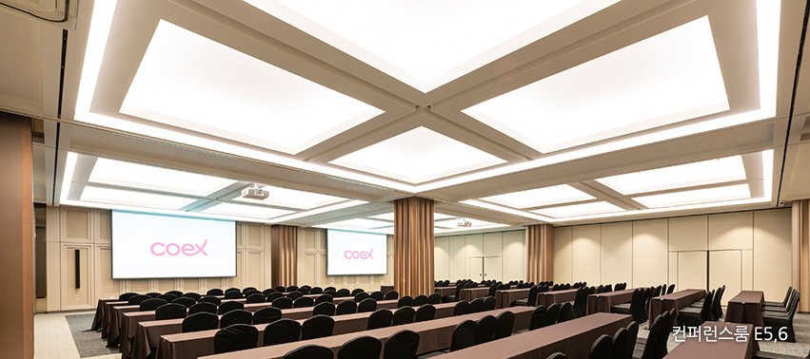
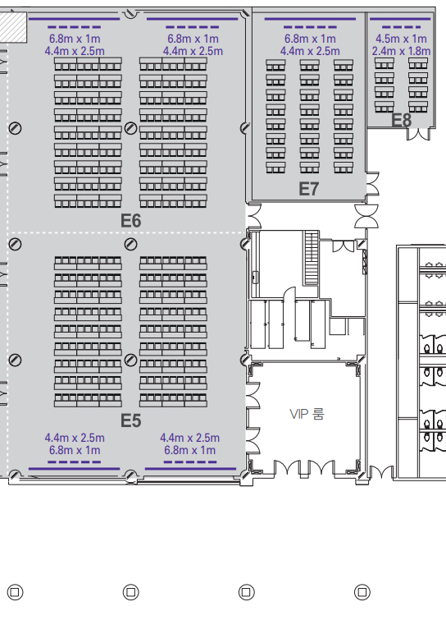
시큐업세미나(Security IQ UP) 2022 운영기획안
행사장
코엑스
로비(전시부스설치)
컨퍼런스 홀 E5, E6
평면도
세미나실
기자실
세미나실
VIP룸
전시부스
전시부스

Slide 8
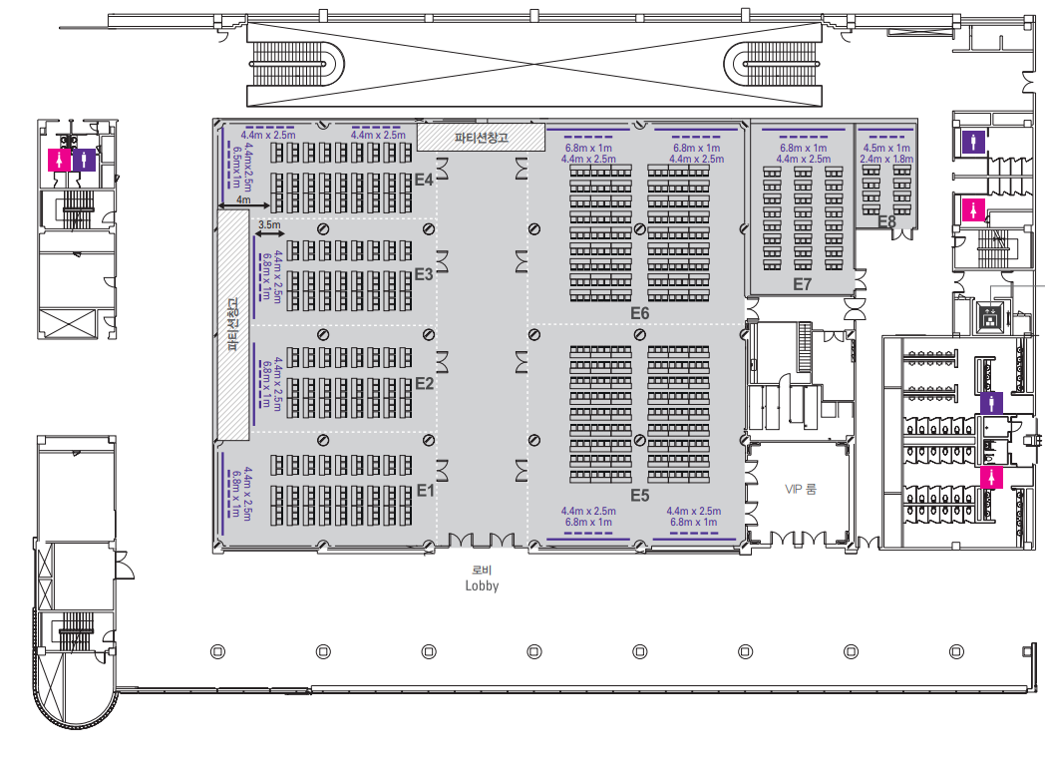
시큐업세미나(Security IQ UP) 2022 운영기획안
참석자 동선
행사장 동선
프레스 동선
발표자 동선
코엑스 3층

Slide 9
시큐업세미나(Security IQ UP) 2022 운영기획안
발표장 Layout
프레스 동선
발표자 동선
범례 | 구분 | 내용
① | 발표장 | 키노트 & Track A
② | 발표장 | Track B
③ | 기자실
④ | Speaker 대기실
 | 참가등록대 | 참석자 등록 확인
 | Coffee Station | Break Time 제공(300잔)
 | Press | 기자석 (앞2열배치, 멀티탭준비)
 | Speaker석 | Speaker 대기석
 | 포디움 | Speaker Podium
 | 콘솔 | 시스템 운영
 | 통역부스
 | 출입문 폐쇄
연단
PRESS (10)
①
③
②
PRESS (10)
④
연단

Slide 10
시큐업세미나(Security IQ UP) 2022 운영기획안
전시부스 Layout
참가등록대
①
②
③
④
No | 운영내용 | 운영담당 | 담당자
1 | 옴니원 통합인증 서비스 | 라온 | TBD
2 | ADIA&DTX | Digital Trust | TBD
3 | mDL | 라온 | TBD
4 | 미정 | 네이버 | 네이버

Slide 11
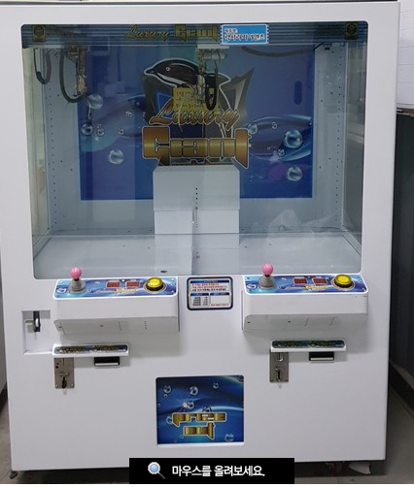
시큐업세미나(Security IQ UP) 2022 운영기획안
이벤트 Layout
범례 | 구분 | 내용
 | 전시부스
 | 이벤트 영역 | 인형뽑기 2인용 X 2 로비에서 진행

Slide 12
시큐업세미나(Security IQ UP) 2022 운영기획안
행사 R&R
행사 총괄
변준모 전무 / 에이전시 : 아트플랜
현장 책임
어현선 팀장
사회
내부직원(TBD) X 2
사진촬영
내부직원(TBD)
통역
유시윤 프로
기자응대
내부직원(TBD)
콘솔
아트플랜
등록대
현장등록 : 아트플랜(TBD), 내부 인력 1명
사전등록 : 아트플랜(TBD), 내부 인력 1명
진행스텝
TBD
발표자 연락
이혜지 프로, 이지윤 프로

Slide 13
시큐업세미나(Security IQ UP) 2022 운영기획안
에이전시
하기 ‘제안 견적’은 최소한으로 반드시 필요한 항목을 토대로 산정된 초기 견적(2022.07 기준)이며,
행사 진행 상황(부스 사이즈 변경, 제작물 추가 등)에 따라 항목을 가감하여 비용이 늘어날 가능성 있음
 | 아트플랜(확정) | 에스써틴 | 나인위드
홈페이지 | artplan94.co.kr | - | http://www.ninemc.com/sub/main.php
담당자 정보 | 전략기획 김나래 차장 artplan94@naver.com 010-7153-3536 | 박소영 실장 soyoung@s13.co.kr 010-4738-9570 | 김태선 팀장 kts@flynurse.kr 010-4134-3842
제안 견적 (VAT 불포함) | 18,850,000원 | 26,000,000원 | 22,700,000원
 | - 촬영시스템 부문 : 8,600,000원 - 행사 진행 상황에 따라 예산이 증가할 것으로 예상 | - 촬영시스템 부문 : 8,650,000원 - 총 견적 1,800만원 조정 불가능 - 네고는 총 금액의 5% 정도 가능 - 발표집 사양, 운영인력 인원수 조정 등으로 일부 항목을 조정하면, 2,200-2,300만 원(VAT 불포함)대로 가능할 것으로 예상 - 행사 진행 상황에 따라 예산이 증가할 것으로 예상 | - 촬영시스템 부문 : 6,700,000원 - 총 견적 1,800만원 조정 불가능 - 트러스 부스의 경우 옥타부스에 비해 비용 부담이 큼 - 행사 진행 상황에 따라 예산이 증가할 것으로 예상
비고 | 2017년부터 금융정보보호컨퍼런스(FISCON)를 진행해온 업체 | 라온과 DIDA 2019(엘타워) 진행했던 업체로 퀄리티가 좋았음 | 촬영 부문에 특장점을 가진 업체

Slide 14
시큐업세미나(Security IQ UP) 2022 운영기획안
전시부스 상세
TBD

Slide 15
03
비주얼 커뮤니케이션

Slide 16

시큐업세미나(Security IQ UP) 2022 운영기획안
비주얼 커뮤니케이션
메인 컨셉 - ‘트렌드’ 중심
오프라인 세상에서 온라인 세상으로의 진입을 추상화
‘오프라인에서의 나’ → ‘온라인에서 인증하는 나’로 트렌드가 변화하고 있다는 것을 의미

Slide 17



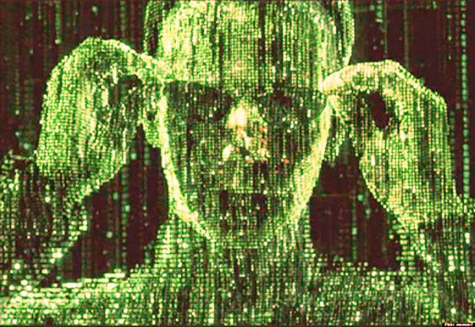


시큐업세미나(Security IQ UP) 2022 운영기획안
비주얼 커뮤니케이션
Key Visual
세상을 넘어가는 통로를 ‘문’으로 형상화하여 디지털 시대의 미래로 나아가는 듯한 모습을 표현
Sub Visual
위에서 아래로 반복되는 숫자 혹은 도형이 떨어지는 듯한 이미지로 디지털 세상을 나타냄

Slide 18
04
운영 콘텐츠
이벤트
경품
랜딩 페이지

Slide 19
시큐업세미나(Security IQ UP) 2022 운영기획안
운영 콘텐츠
이벤트 개요
 | 얼리버드 이벤트 | 현장 이벤트
이벤트명 (가칭) | 떳다! 시큐업 얼리버드 세미나 사전등록 이벤트 | 라온 픽미픽미 인형 뽑기 이벤트 | Lucky Draw 경품 추첨 이벤트 | 설문 참여하고 코인 받자! 설문 이벤트
목적 | 행사 홍보, 사전등록 유도 | 캐릭터 브랜딩 | 행사 참석 유도, 행사 종료까지 참석율 유지 | 고객 니즈 파악, 행사 피드백 확보
기간 | 9/5(월) 9시 - 9/28(수) 18시 | 10/4(화) 13시 – 행사 종료 시 | 10/4(화) 17시 - 17시 10분 | 10/4(화) 13시 – 행사 종료 시
진행 및 운영방식 | 1. 콘텐츠(블로그, eDM, GDN 등)를 통한 사전등록 홍보 및 유도 2. 행사 종료 후 선착순 100명 기프티콘 발송 | 1. 전시부스에서 데모 체험, 명함 제출, 상담 요청 시 1코인씩 증정 2. 코인을 넣어 인형 뽑기 이벤트 참여 (1코인 3회 게임 참여) - 부스에 코인 지급 X배너 배치 - 추가 고려사항) 등록데스크 명찰 배부와 함께 코인 추가 지급 여부 | 1. 행사장 입장 시 명찰과 함께 응모 번호가 적힌 응모권 제공 2. 세션발표 종료 후 번호 뽑기를 통한 당첨자 추첨 및 경품 현장 즉시 지급 - 행사 전, 경품을 미리 구입&준비 - 등록데스크에서 명찰 제공 시 경품이벤트 안내 필요 | 1. 등록데스크에서 설문지 배포 2. 설문지 제출하면, 1코인씩 증정 - 등록데스크에 설문 이벤트 안내 X배너 배치
경품 | 당첨자 총 100명 스타벅스 카페라떼 쿠폰 1매 | 뽑기 결과에 따라 라오니, 라오나, 라옹이 증정 | 당첨자 총 7명 1등. Apple Beats Studio3 Wireless 오버 이어 헤드폰(1명) 2등. 네스프레소 시티즈 커피머신(1명) 3등. MS 스컬프트 에고노믹 무선 키보드 마우스 세트(1명) 4등. 코닥 필름카메라(1명) 5등. 와인(3명) *라온 협찬 | ‘RAON’ 또는 ‘OmniOne’ 코인

Slide 20
시큐업세미나(Security IQ UP) 2022 운영기획안
운영 콘텐츠
메인 이벤트(캐릭터 인형 뽑기) 상세 내용
1. 이벤트명(가칭) : “라온 픽미픽미”
2. 진행 기간 : 10/4(화) 13시 – 행사 종료 시까지
3. 운영 상세 내용 :
1) 사전 준비 사항
인형 및 뽑기 기계 :
- 라오니, 라오나, 라옹이 인형 각각 50개씩 총 150개 준비 → *인형 뽑기 기계의 스펙에 따라 수량 변동
- 랩핑된 2인용 인형 뽑기 기계 총 2대 준비, 행사 당일 기계 한 대당 인형 75개 씩 세팅(라오니 25+라오나 25+라옹이 25)
이벤트 코인 : ‘RAON’ 또는 ‘OmniOne’ 로고가 박힌 코인(*결정 필요) 600개 준비
2) 이벤트 진행 방법
(1) 전시부스에서 명함 제출/시연 체험/상담 요청하거나, 혹은 설문지 제출 시 1코인씩 증정
(2) 로비에 배치된 인형 뽑기 기계에서 획득한 코인을 1개씩 넣어 이벤트 참여(1코인당 3게임 참여 *가능 여부 확인 필요)
*이벤트 운영 관리하는 전담 인력 1명 이상 배치
*진행 상황에 따라 인형 뽑기 실적이 저조할 경우, 코인을 중복 지급하여 당첨률 높이기

Slide 21
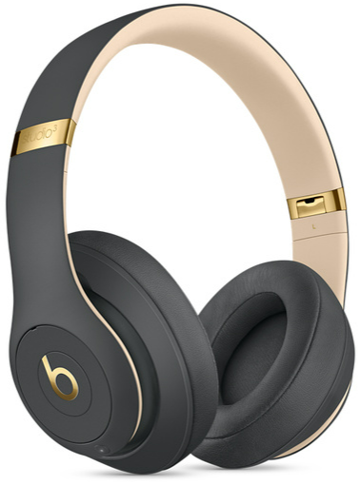
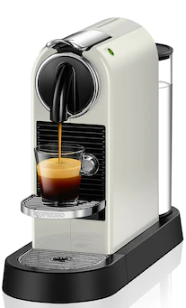



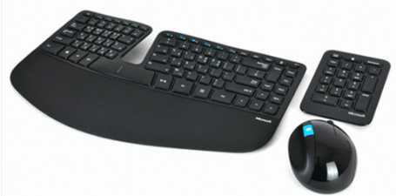
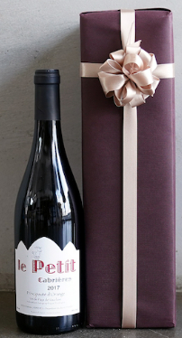
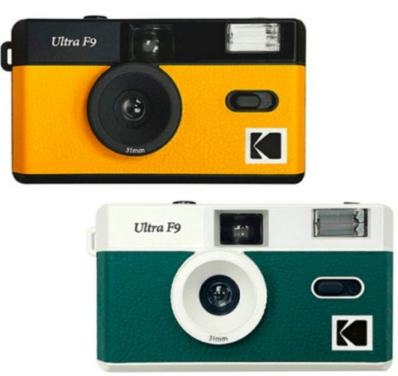
시큐업세미나(Security IQ UP) 2022 운영기획안
운영 콘텐츠
이벤트 경품
※모든 참관객 대상 기본 제공 경품 : 캐릭터인형 1종류 랜덤 증정
 | 얼리버드 이벤트 | 현장 이벤트
이벤트명 (가칭) | 떳다! 시큐업 얼리버드 | 라온 픽미픽미 | Lucky Draw | 설문 참여하고 코인 받자!
경품
 | 스타벅스 카페라떼(100명) – 410,000원 *오피스콘 기준 단가 4,100원 | 라오니, 라오나, 라옹이 인형 | Apple Beats Studio3 Wireless 오버 이어 헤드폰(1명) - 406,000원 네스프레소 시티즈 커피머신(1명) - 299,000원 MS 스컬프트 에고노믹 무선 키보드 마우스 세트(1명) - 119,000원 코닥 필름카메라(1명) - 50,000원 와인(3명) | ‘RAON’ 또는 ‘OmniOne’ 코인
총 예상 비용 | 410,000원 | - | 874,000원 | -
1등
2등
3등
4등
5등
*이벤트 당첨자 : 경쟁사/파트너사/자사 임직원은 대상에서 제외

Slide 22
시큐업세미나(Security IQ UP) 2022 운영기획안
운영 콘텐츠
랜딩 페이지
1. 사전 페이지 : 행사 진행 전, 사전등록 접수 및 행사 내용 안내
- Front: Home (1p), 사전 등록 (1p)
- Home: 행사 개요, 사전 등록 버튼, 연사/아젠다/이벤트/위치 정보, 푸터 제공
- 사전 등록: 사전 참가등록 기능(‘타입폼’ 설문폼 서비스를 이용하여 랜딩페이지 내 삽입 필요)
2. 사후 페이지 : 행사 종료 후 발표자료 다운로드 안내
- Front: 발표자료 (1p)
- 발표자료: 아젠다별 발표자료 다운로드 버튼 제공

Slide 23

시큐업세미나(Security IQ UP) 2022 운영기획안
운영 콘텐츠
*squp.co.kr 도메인 구매 고려
랜딩 페이지(사전)- Front/ Home
>
〮 Speakers 〮
< > 누르면
다음 연사들 노출
시큐업 세미나
2022
>
>
디지털 인증의 현재와 미래
메인 시안 이미지로
대체 예정
2022.10.4(화) 13:00-17:10 ㅣ 코엑스 컨퍼런스 E5, 6
한국디지털인증협회장
ADI Association
Ramesy
행정안전부
이상민 과장
주최 한국디지털인증협회
주관 라온화이트햇
사전 등록하기
〮 Agenda 〮
추후 아젠다 확정 후 내용 반영 예정
10/4(화)
13:00~14:00
전시 부스 관람
14:00~14:10
오프닝 : 디지털인증의 현재와 미래
한국디지털인증협회장
14:10~14:30
Privacy Preserving Accountable Digital Identity (ADI)
ADI Association Ramesh
14:30~14:50
'모바일 운전면허증' 신분증의 패러다임을 바꾸다
행정안전부 이상민 과장
14:50~15:10
인증 서비스의 새로운 기준, OmniOne 통합인증서비스
라온화이트햇 김태진 전무
각 버튼을 누르면 해당 내용으로 스크롤
*사전 등록은 예외 - 스크롤이 아닌, 사전등록 페이지로 연결
15:10~15:40
Coffee Break / 전시 부스 시연 관람
Home
Agenda
Event
사전 등록
Track A
Track B
15:40~16:00
OmniOne NFTT Market Place
'전자서명인증사업자'를 통한 인증 중계의 방향
라온시큐어 박현우 상무
KISA 박정효 책임
16:00~16:20
MZ세대를 겨냥한 'e-병무지갑' 서비스
본인확인, 간편인증
이제는 토스 인증서 하나로 본인인증
전 세계적으로 확산되고 있는 산업 전반의 디지털 전환에 따라
가상 공간에서 ‘내가 나임’을 증명해야 하는 디지털 인증 시대가 열렸습니다.
디지털 세상 속 신뢰된 신원 인증, 증명에 있어서
가장 큰 도전 과제와 필요한 핵심 기술은 무엇일까요?
빠르게 변화하는 디지털 인증 시장에 선제적으로 대응하기 위한 전략을 논의하는
‘시큐업(Security IQ Up)세미나 2022’에 여러분을 초대합니다!
병무청 백상현 서기관
Toss 박승익 실장
16:20~16:40
디지털 인증을 활용한
안전하고 편리한 모두의 전자지갑
DTX : New framework for Enterprise Partner Identity
Digital Trust 김창수 전무
NH농협상호금융 정재헌 부장
>

Slide 24
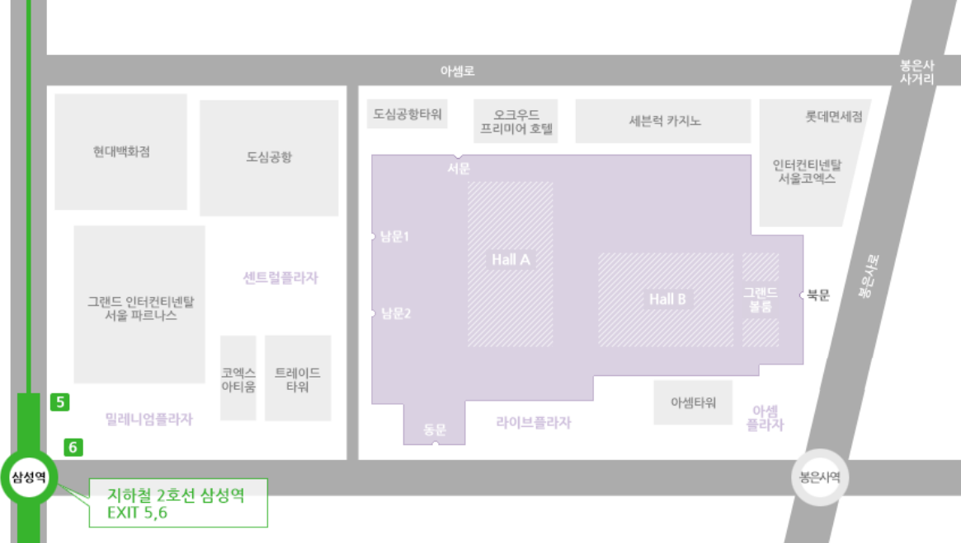


시큐업세미나(Security IQ UP) 2022 운영기획안
운영 콘텐츠
랜딩 페이지(사전)- Front/ Home
>
16:40~17:00
블록체인 인증과 미래 교육 서비스
네이버와 함께 하는 디지털 트랜스포메이션
〮 Location 〮
중앙대학교 장항배 교수
네이버 최욱동 리더
17:00~17:10
경품추첨 및 Closing
서울 강남구 영동대로 513(삼성동, 코엑스) 컨퍼런스룸 3층 E 5, 6
※위 주제와 시간은 주최 측의 사정에 따라 변경될 수 있습니다.
〮 Event 〮
사전등록 이벤트
현장 이벤트
떳다! 시큐업 얼리버드
Lucky Draw
9/5(월) 9시-9/28(수) 18시
10/4(화) 17시-17시 10분
선착순으로사전 등록을 하신 분들께
시원한 카페라떼 쿠폰을 드립니다.
세미나 종료 후 현장 추첨을 통해
당첨자 분들께 다양한 경품을 드립니다.
경품
경품
스타벅스 카페라떼
(100명)
코닥필름카메라
(1명)
애플 헤드폰
(1명)
네스프레소 시티즈
(1명)
MS 키보드마우스세트
(1명)
와인
(3명)
*상기 이미지와 실제 지급 받는 경품의 색상은 다를 수 있습니다.
안내 및 주의사항:
- 본 행사는 무료이며, 사전 등록자를 우선으로 참석 가능합니다.(사전등록 필수)
- 한정된 좌석수로 인해 현장에 도착하시는 순서대로(300명) 입장에 제한이 있을 수 있는 점 양해 부탁드립니다.
- 사전등록 확인은 행사당일 13시부터 시작됩니다.
- 행사 및 이벤트 관련 문의 : mkt@raoncorp.com
현장 이벤트
라온 픽미픽미
10/4(화) 13시-행사 종료 시까지
라온을 대표하는 라오니, 라오나, 라옹이를
재미있는 인형 뽑기로 만나보세요!
대표이사 이정아 사업자등록번호 120-87-90336 대표전화 070-4268-9863
본사 서울특별시 강남구 테헤란로 145 (역삼동 우신빌딩 13F)
홈페이지 www.raonwhitehat.com
<이벤트 주의사항>
*상기 이벤트 내용 및 경품은 행사 준비 사정에 따라 변경될 수 있습니다.
*얼리버드 이벤트는 행사 종료 후 14일 이내 당첨자에게 개별 연락 후 경품을 발송 드릴 예정입니다. *이벤트 경품은 1인당 경품 1개만 수령 가능(중복 지급 X)하며, 경쟁사/파트너사/자사 임직원에게는 경품을 지급하지 않습니다.
개인정보처리방침
사전 등록하기
사전등록 페이지로 이동
한국디지털인증협회 푸터로 변경 예정
>

Slide 25
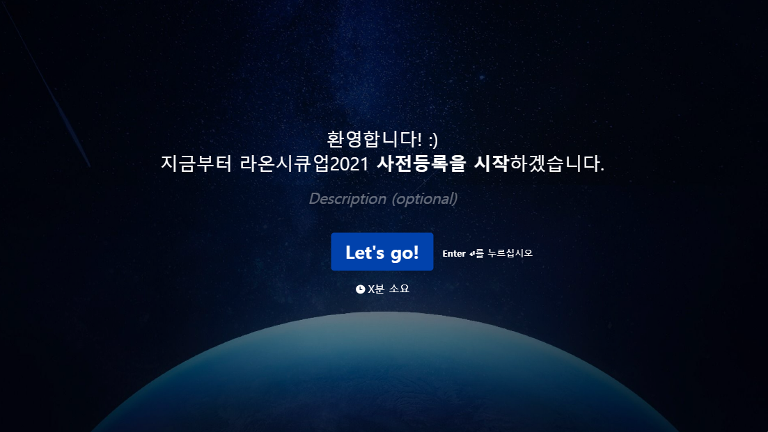
시큐업세미나(Security IQ UP) 2022 운영기획안
운영 콘텐츠
랜딩 페이지(사전)- Front/ 사전 등록
안내 및 주의사항:
- 본 행사는 무료이며, 사전 등록자를 우선으로 참석 가능합니다.(사전등록 필수)
- 한정된 좌석수로 인해 현장에 도착하시는 순서대로(300명) 입장에 제한이 있을 수 있는 점 양해 부탁드립니다.
- 사전등록 확인은 행사당일 13시부터 시작됩니다.
- 행사 및 이벤트 관련 문의 : mkt@raoncorp.com
시큐업 세미나
2022
디지털 인증의 현재와 미래
대표이사 이정아 사업자등록번호 120-87-90336 대표전화 070-4268-9863
본사 서울특별시 강남구 테헤란로 145 (역삼동 우신빌딩 13F)
홈페이지 www.raonwhitehat.com
2022.10.4(화) 13:00-17:10 ㅣ 코엑스 컨퍼런스 E5, 6
개인정보처리방침
주최 한국디지털인증협회
주관 라온화이트햇
한국디지털인증협회 푸터로 변경 예정
Home
Agenda
Event
사전 등록
‘타입폼’을 활용한
사전등록폼 임베드

Slide 26
시큐업세미나(Security IQ UP) 2022 운영기획안
운영 콘텐츠
랜딩 페이지(사후)- Front/ 발표자료
Digital Trust 김창수 전무
DTX : New framework for Enterprise Partner Identity
발표자료 다운로드
시큐업 세미나
2022
블록체인 인증과 미래 교육 서비스
중앙대학교 장항배 교수
발표자료 다운로드
트랙 B
'전자서명인증사업자'를 통한 인증 중계의 방향
KISA 박정효 책임
발표자료 다운로드
본인확인, 간편인증 이제는 토스 인증서 하나로 본인인증
Toss 박승익 실장
디지털 인증의 현재와 미래
발표자료 다운로드
디지털 인증을 활용한 안전하고 편리한 모두의 전자지갑
NH농협상호금융 정재헌 부장
2022.10.4(화) 13:00-17:10 ㅣ 코엑스 컨퍼런스 E5, 6
발표자료 다운로드
주최 한국디지털인증협회
주관 라온화이트햇
네이버와 함께 하는 디지털 트랜스포메이션
네이버 최욱동 리더
발표자료 다운로드
발표자료
대표이사 이정아 사업자등록번호 120-87-90336 대표전화 070-4268-9863
본사 서울특별시 강남구 테헤란로 145 (역삼동 우신빌딩 13F)
홈페이지 www.raonwhitehat.com
〮 Agenda 〮
개인정보처리방침
Privacy Preserving Accountable Digital Identity (ADI)
ADI Association Ramesh
발표자료 다운로드
'모바일 운전면허증' 신분증의 패러다임을 바꾸다
행정안전부 이상민 과장
발표자료 다운로드
한국디지털인증협회 푸터로 변경 예정
인증 서비스의 새로운 기준, OmniOne 통합인증서비스
라온화이트햇 김태진 전무
발표자료 다운로드
트랙 A
OmniOne NFTT Market Place
라온시큐어 박현우 상무
발표자료 다운로드
MZ세대를 겨냥한 'e-병무지갑' 서비스
병무청 백상현 서기관
발표자료 다운로드

Slide 27
05
홍보
초청 eDM
언론 홍보
자사 SNS 채널 활용
타깃 커뮤니티
GDN 광고

Slide 28
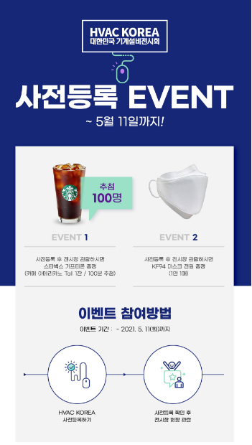
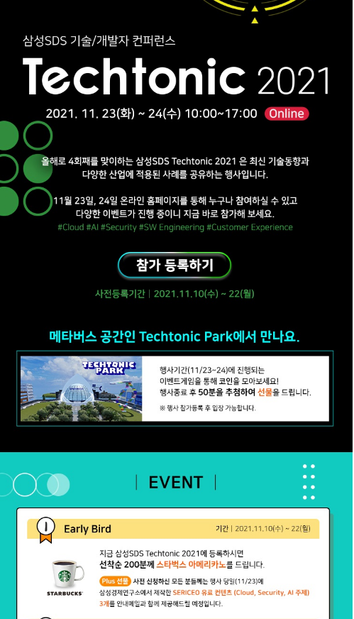
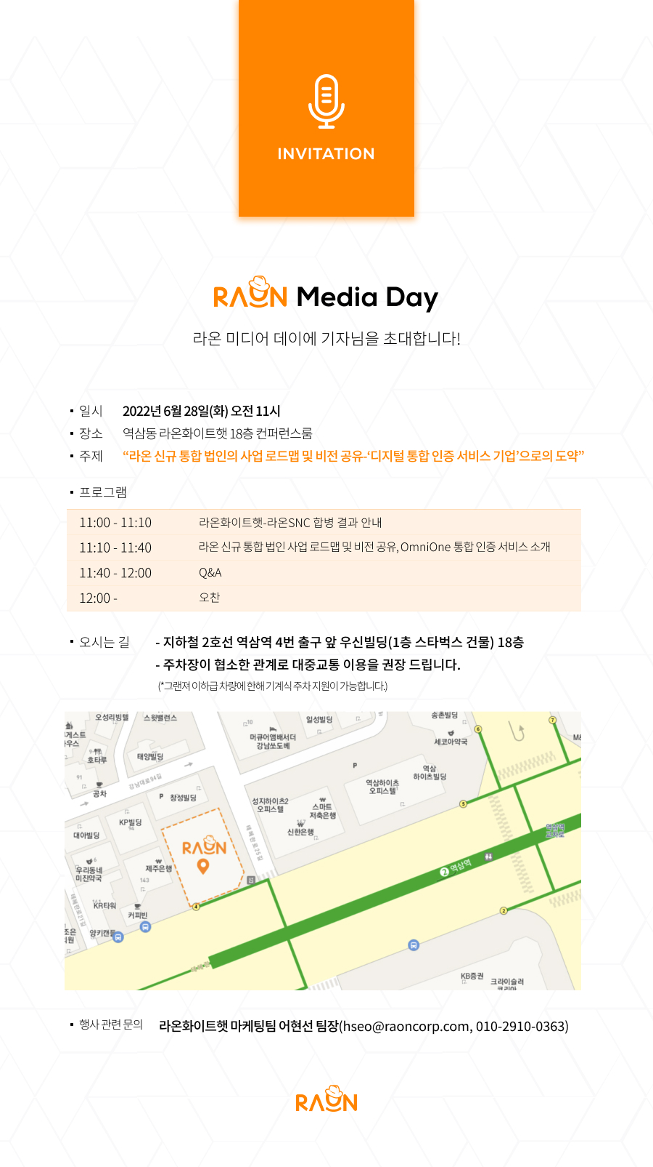

시큐업세미나(Security IQ UP) 2022 운영기획안
홍보
초청 eDM
 | 1차 eDM | 2차 eDM | 3차 eDM | 기자 초청 eDM
발송 일자 | 9월 5일 | 9월 19일 | 9월 26일 | 9월 5일
목적 | 시큐업 개최 및 초청 안내 | 얼리버드 이벤트 참여 유도 | 사전등록 유도 | 시큐업 개최 및 기자 초청 안내
컨셉 이미지 (예시)
발송 타겟 | 자체 보유 고객 DB | 자체 보유 고객 DB | 사전 등록자를 제외한 자체 보유 DB | 자체 보유 기자 DB

Slide 29
시큐업세미나(Security IQ UP) 2022 운영기획안
홍보
초청 eDM_1차 행사 개최 및 초청 안내
10/4(화)
13:00~14:00
전시 부스 관람
시큐업 세미나
2022
14:00~14:10
오프닝 : 디지털인증의 현재와 미래
한국디지털인증협회장
14:10~14:30
Privacy Preserving Accountable Digital Identity (ADI)
ADI Association Ramesh
14:30~14:50
'모바일 운전면허증' 신분증의 패러다임을 바꾸다
행정안전부 이상민 과장
디지털 인증의 현재와 미래
14:50~15:10
인증 서비스의 새로운 기준, OmniOne 통합인증서비스
라온화이트햇 김태진 전무
15:10~15:40
Coffee Break / 전시 부스 시연 관람
2022.10.4(화) 13:00-17:10 ㅣ 코엑스 컨퍼런스 E5, 6
Track A
Track B
주최 한국디지털인증협회
주관 라온화이트햇
15:40~16:00
OmniOne NFTT Market Place
'전자서명인증사업자'를 통한 인증 중계의 방향
라온시큐어 박현우 상무
KISA 박정효 책임
사전 등록하기
16:00~16:20
MZ세대를 겨냥한 'e-병무지갑' 서비스
본인확인, 간편인증 이제는 토스 인증서 하나로 본인인증
병무청 백상현 서기관
Toss 박승익 실장
16:20~16:40
DTX : New framework for Enterprise Partner Identity
Digital Trust 김창수 전무
디지털 인증을 활용한 안전하고 편리한 모두의 전자지갑
NH농협상호금융 정재헌 부장
16:40~17:00
블록체인 인증과 미래 교육 서비스
네이버와 함께 하는 디지털 트랜스포메이션
전 세계적으로 확산되고 있는 산업 전반의 디지털 전환에 따라
가상 공간에서 ‘내가 나임’을 증명해야 하는 디지털 인증 시대가 열렸습니다.
디지털 세상 속 신뢰된 신원 인증, 증명에 있어서
가장 큰 도전 과제와 필요한 핵심 기술은 무엇일까요?
빠르게 변화하는 디지털 인증 시장에 선제적으로 대응하기 위한 전략을 논의하는
‘시큐업(Security IQ Up)세미나 2022’에 여러분을 초대합니다!
중앙대학교 장항배 교수
네이버 최욱동 리더
17:00~17:10
경품추첨 및 Closing
※위 주제와 시간은 주최 측의 사정에 따라 변경될 수 있습니다.
〮 Event 〮
사전등록 이벤트
현장 이벤트
떳다! 시큐업 얼리버드
Lucky Draw
9/5(월) 9시-9/28(수) 18시
10/4(화) 17시-17시 10분
〮 Agenda 〮
선착순으로사전 등록을 하신 분들께
시원한 카페라떼 쿠폰을 드립니다.
세미나 종료 후 현장 추첨을 통해
당첨자 분들께 다양한 경품을 드립니다.
경품
경품
스타벅스 카페라떼
(100명)
코닥필름카메라
(1명)
애플 헤드폰
(1명)
네스프레소 시티즈
(1명)
MS 키보드마우스세트
(1명)
와인
(3명)
*상기 이미지와 실제 지급 받는 경품의 색상은 다를 수 있습니다.

Slide 30

시큐업세미나(Security IQ UP) 2022 운영기획안
홍보
초청 eDM_1차 행사 개최 및 초청 안내
현장 이벤트
안내 및 주의사항:
- 본 행사는 무료이며, 사전 등록자를 우선으로 참석 가능합니다.(사전등록 필수)
- 한정된 좌석수로 인해 현장에 도착하시는 순서대로(300명) 입장에 제한이 있을 수 있는 점 양해 부탁드립니다.
- 사전등록 확인은 행사당일 13시부터 시작됩니다.
- 행사 및 이벤트 관련 문의 : mkt@raoncorp.com
라온 픽미픽미
10/4(화) 13시-행사 종료 시까지
라온을 대표하는 라오니, 라오나, 라옹이를
재미있는 인형 뽑기로 만나보세요!
<이벤트 주의사항>
*상기 이벤트 내용 및 경품은 행사 준비 사정에 따라 변경될 수 있습니다.
*얼리버드 이벤트는 행사 종료 후 14일 이내 당첨자에게 개별 연락 후 경품을 발송 드릴 예정입니다. *이벤트 경품은 1인당 경품 1개만 수령 가능(중복 지급 X)하며, 경쟁사/파트너사/자사 임직원에게는 경품을 지급하지 않습니다.
한국디지털인증협회 푸터로 변경 예정
사전 등록하기
〮 Location 〮
서울 강남구 영동대로 513(삼성동, 코엑스) 컨퍼런스룸 3층 E 5, 6

Slide 31



시큐업세미나(Security IQ UP) 2022 운영기획안
홍보
초청 eDM_2차 얼리버드 이벤트 참여 유도
시큐업 세미나
2022
풍성한 현장 이벤트가 더!
사전 등록 EVENT
떳다! 시큐업 얼리버드
라온 픽미픽미
10/4(화) 13시-행사 종료 시까지
라온을 대표하는 라오니, 라오나, 라옹이를
재미있는 인형 뽑기로 만나보세요!
9/5(월) 9시 - 9/28(수) 18시
10월 4일(화), ‘디지털 인증의 현재와 미래’를 주제로 열리는
시큐업세미나 2022에 사전 등록해 주신 100분께
선착순으로 스타벅스 카페라떼 기프티콘을 드립니다!
Lucky Draw
10/4(화) 17시-17시 10분
애플 헤드폰
(1명)
네스프레소 시티즈
(1명)
사전 등록하기
세미나 종료 후 현장 추첨을 통해
당첨자 분들께 다양한 경품을 드립니다.
MS 키보드마우스세트
(1명)
코닥필름카메라
(1명)
와인
(3명)
참여 방법
*상기 이미지와 실제 지급 받는 경품의 색상은 다를 수 있습니다.
1
2
<이벤트 주의사항>
*상기 이벤트 내용 및 경품은 행사 준비 사정에 따라 변경될 수 있습니다.
*얼리버드 이벤트는 행사 종료 후 14일 이내 당첨자에게 개별 연락 후 경품을 발송 드릴 예정입니다. *이벤트 경품은 1인당 경품 1개만 수령 가능(중복 지급 X)하며, 경쟁사/파트너사/자사 임직원에게는 경품을 지급하지 않습니다.
사전 등록하기
>
등록하기 버튼을 통해
사전 등록하러 가기
필수 정보 입력 후
사전 등록 완료하기
한국디지털인증협회 푸터로 변경 예정

Slide 32
시큐업세미나(Security IQ UP) 2022 운영기획안
홍보
초청 eDM_3차 사전등록 유도
10/4(화)
13:00~14:00
전시 부스 관람
D - 8
14:00~14:10
오프닝 : 디지털인증의 현재와 미래
한국디지털인증협회장
14:10~14:30
Privacy Preserving Accountable Digital Identity (ADI)
ADI Association Ramesh
시큐업 세미나
2022
14:30~14:50
'모바일 운전면허증' 신분증의 패러다임을 바꾸다
행정안전부 이상민 과장
14:50~15:10
인증 서비스의 새로운 기준, OmniOne 통합인증서비스
라온화이트햇 김태진 전무
15:10~15:40
Coffee Break / 전시 부스 시연 관람
디지털 인증의 현재와 미래
Track A
Track B
2022.10.4(화) 13:00-17:10 ㅣ 코엑스 컨퍼런스 E5, 6
15:40~16:00
OmniOne NFTT Market Place
'전자서명인증사업자'를 통한 인증 중계의 방향
라온시큐어 박현우 상무
KISA 박정효 책임
주최 한국디지털인증협회
주관 라온화이트햇
16:00~16:20
MZ세대를 겨냥한 'e-병무지갑' 서비스
본인확인, 간편인증 이제는 토스 인증서 하나로 본인인증
병무청 백상현 서기관
Toss 박승익 실장
사전 등록하기
16:20~16:40
DTX : New framework for Enterprise Partner Identity
Digital Trust 김창수 전무
디지털 인증을 활용한 안전하고 편리한 모두의 전자지갑
NH농협상호금융 정재헌 부장
16:40~17:00
블록체인 인증과 미래 교육 서비스
네이버와 함께 하는 디지털 트랜스포메이션
중앙대학교 장항배 교수
네이버 최욱동 리더
전 세계적으로 확산되고 있는 산업 전반의 디지털 전환에 따라
가상 공간에서 ‘내가 나임’을 증명해야 하는 디지털 인증 시대가 열렸습니다.
디지털 세상 속 신뢰된 신원 인증, 증명에 있어서
가장 큰 도전 과제와 필요한 핵심 기술은 무엇일까요?
빠르게 변화하는 디지털 인증 시장에 선제적으로 대응하기 위한 전략을 논의하는
‘시큐업(Security IQ Up)세미나 2022’에 여러분을 초대합니다!
17:00~17:10
경품추첨 및 Closing
※위 주제와 시간은 주최 측의 사정에 따라 변경될 수 있습니다.
〮 Event 〮
사전등록 이벤트
현장 이벤트
떳다! 시큐업 얼리버드
Lucky Draw
〮 Agenda 〮
9/5(월) 9시-9/28(수) 18시
10/4(화) 17시-17시 10분
선착순으로사전 등록을 하신 분들께
시원한 카페라떼 쿠폰을 드립니다.
세미나 종료 후 현장 추첨을 통해
당첨자 분들께 다양한 경품을 드립니다.
경품
경품
스타벅스 카페라떼
(100명)
코닥필름카메라
(1명)
애플 헤드폰
(1명)
네스프레소 시티즈
(1명)
MS 키보드마우스세트
(1명)
와인
(3명)
*상기 이미지와 실제 지급 받는 경품의 색상은 다를 수 있습니다.

Slide 33
시큐업세미나(Security IQ UP) 2022 운영기획안
홍보
초청 eDM_3차 사전등록 유도
현장 이벤트
안내 및 주의사항:
- 본 행사는 무료이며, 사전 등록자를 우선으로 참석 가능합니다.(사전등록 필수)
- 한정된 좌석수로 인해 현장에 도착하시는 순서대로(300명) 입장에 제한이 있을 수 있는 점 양해 부탁드립니다.
- 사전등록 확인은 행사당일 13시부터 시작됩니다.
- 행사 및 이벤트 관련 문의 : mkt@raoncorp.com
라온 픽미픽미
10/4(화) 13시-행사 종료 시까지
라온을 대표하는 라오니, 라오나, 라옹이를
재미있는 인형 뽑기로 만나보세요!
<이벤트 주의사항>
*상기 이벤트 내용 및 경품은 행사 준비 사정에 따라 변경될 수 있습니다.
*얼리버드 이벤트는 행사 종료 후 14일 이내 당첨자에게 개별 연락 후 경품을 발송 드릴 예정입니다. *이벤트 경품은 1인당 경품 1개만 수령 가능(중복 지급 X)하며, 경쟁사/파트너사/자사 임직원에게는 경품을 지급하지 않습니다.
한국디지털인증협회 푸터로 변경 예정
사전 등록하기
〮 Location 〮
서울 강남구 영동대로 513(삼성동, 코엑스) 컨퍼런스룸 3층 E 5, 6

Slide 34
시큐업세미나(Security IQ UP) 2022 운영기획안
홍보
초청 eDM_기자 초청
INVITATION
10/4(화)
시큐업 세미나
2022
13:00~14:00
전시 부스 관람
14:00~14:10
오프닝 : 디지털인증의 현재와 미래
한국디지털인증협회장
14:10~14:30
Privacy Preserving Accountable Digital Identity (ADI)
ADI Association Ramesh
14:30~14:50
'모바일 운전면허증' 신분증의 패러다임을 바꾸다
행정안전부 이상민 과장
시큐업세미나 2022에 기자님을 초대합니다!
14:50~15:10
인증 서비스의 새로운 기준, OmniOne 통합인증서비스
라온화이트햇 김태진 전무
오는 10월 4일, 디지털인증협회가 주최하고 라온화이트햇이 주관하는
‘시큐업(Security IQ Up) 세미나 2022’가 개최됩니다.
올해로 7회째를 맞이하는 이번 세미나에서는 ‘디지털 인증의 현재와 미래’를 주제로
대한민국 디지털 인증 시장을 이끌어가는 업계 리더들이 모여
빠르게 변화하는 디지털 인증 시장에 선제적으로 대응할 수 있는 방안을 모색하고자 합니다.
‘시큐업 세미나 2022’에 기자님을 모시고자 하오니
바쁘시겠지만 적극적인 관심과 참석에 대한 긍정적인 검토 부탁드립니다.
감사합니다.
15:10~15:40
Coffee Break / 전시 부스 시연 관람
Track A
Track B
15:40~16:00
OmniOne NFTT Market Place
'전자서명인증사업자'를 통한 인증 중계의 방향
라온시큐어 박현우 상무
KISA 박정효 책임
16:00~16:20
MZ세대를 겨냥한 'e-병무지갑' 서비스
본인확인, 간편인증 이제는 토스 인증서 하나로 본인인증
병무청 백상현 서기관
Toss 박승익 실장
16:20~16:40
DTX : New framework for Enterprise Partner Identity
Digital Trust 김창수 전무
디지털 인증을 활용한 안전하고 편리한 모두의 전자지갑
참관객 사전등록폼과 별도로,
구글폼으로 등록 받을 예정
사전 등록하기
NH농협상호금융 정재헌 부장
16:40~17:00
블록체인 인증과 미래 교육 서비스
네이버와 함께 하는 디지털 트랜스포메이션
중앙대학교 장항배 교수
네이버 최욱동 리더
17:00~17:10
경품추첨 및 Closing
행사명
시큐업세미나 2022
※위 주제와 시간은 주최 측의 사정에 따라 변경될 수 있습니다.
주최/주관
주최 한국디지털인증협회 / 주관 라온화이트햇
〮 Event 〮
일시
2022.10.4(화) 13:00-17:10
장소
코엑스 컨퍼런스 E5, 6
사전등록 이벤트
현장 이벤트
떳다! 시큐업 얼리버드
Lucky Draw
〮 Agenda 〮
9/5(월) 9시-9/28(수) 18시
10/4(화) 17시-17시 10분
선착순으로사전 등록을 하신 분들께
시원한 카페라떼 쿠폰을 드립니다.
세미나 종료 후 현장 추첨을 통해
당첨자 분들께 다양한 경품을 드립니다.
경품
경품
스타벅스 카페라떼
(100명)
코닥필름카메라
(1명)
애플 헤드폰
(1명)
네스프레소 시티즈
(1명)
MS 키보드마우스세트
(1명)
와인
(3명)
*상기 이미지와 실제 지급 받는 경품의 색상은 다를 수 있습니다.

Slide 35
시큐업세미나(Security IQ UP) 2022 운영기획안
홍보
초청 eDM_기자 초청
현장 이벤트
*행사 관련 문의 mkt@raoncorp.com
라온 픽미픽미
10/4(화) 13시-행사 종료 시까지
라온을 대표하는 라오니, 라오나, 라옹이를
재미있는 인형 뽑기로 만나보세요!
<이벤트 주의사항>
*상기 이벤트 내용 및 경품은 행사 준비 사정에 따라 변경될 수 있습니다.
*얼리버드 이벤트는 행사 종료 후 14일 이내 당첨자에게 개별 연락 후 경품을 발송 드릴 예정입니다. *이벤트 경품은 1인당 경품 1개만 수령 가능(중복 지급 X)하며, 경쟁사/파트너사/자사 임직원에게는 경품을 지급하지 않습니다.
한국디지털인증협회 푸터로 변경 예정
사전 등록하기
〮 Location 〮
서울 강남구 영동대로 513(삼성동, 코엑스) 컨퍼런스룸 3층 E 5, 6

Slide 36
감사합니다.

